Slide 1

Chào mừng các con đến với tiết Toán!

Slide 2


Travelling with Doraemon
By Huyen Trang

Slide 3







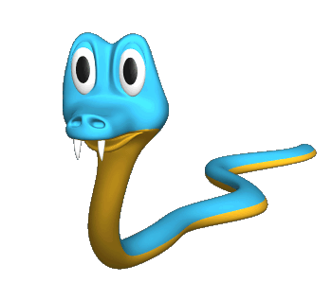
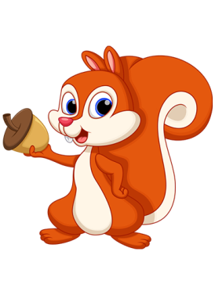
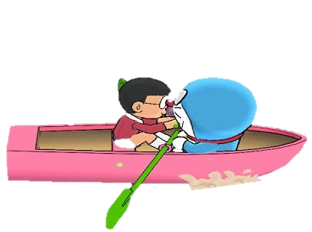

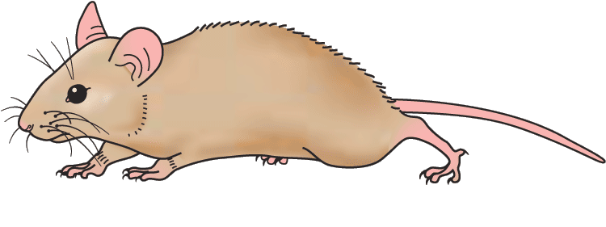
Han River bridge
Danang Vietnam
14 + 2 =
A.
B.
A. 15
B. 16

Slide 4

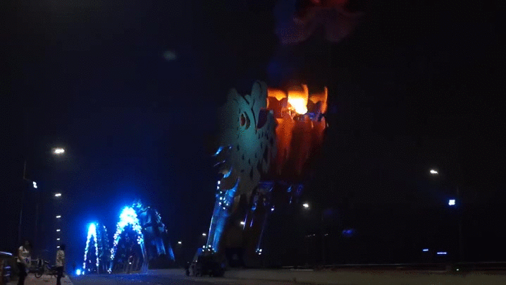

16 + 2 =
A.
B.
Dragon bridge
Danang Vietnam
A. 18
B. 19

Slide 5

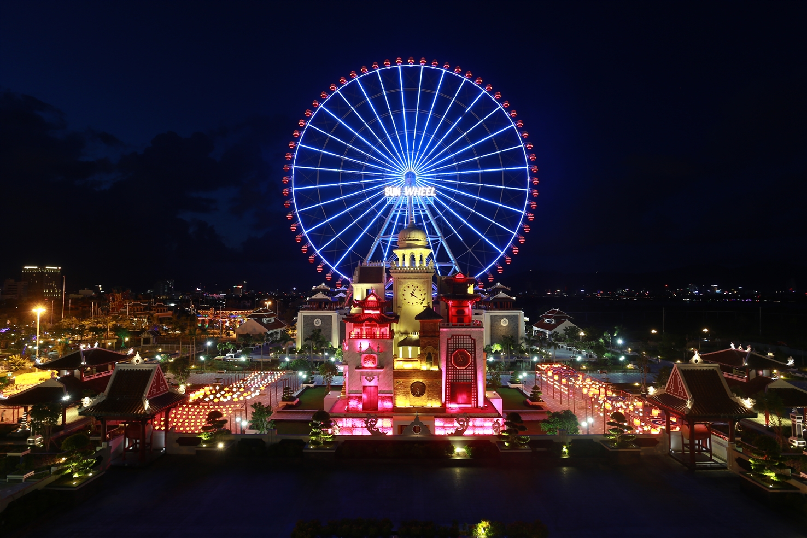


10 + 8 =
A.
B.
Asia Park
Danang Vietnam
A. 18
B. 17

Slide 6
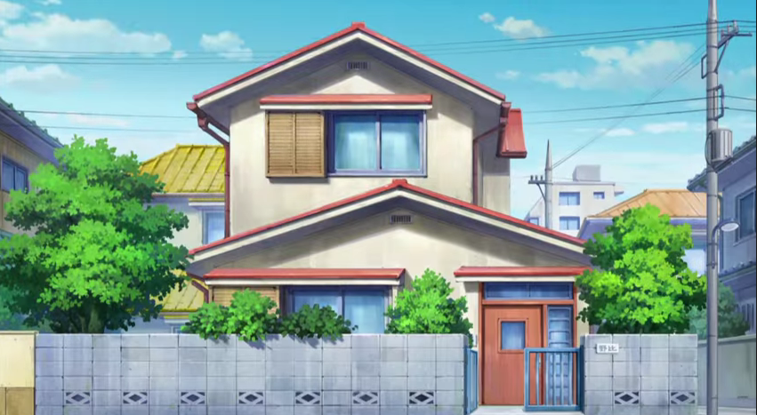


Bye bye!
Huyen Trang

Slide 7

Phép trừ dạng 17 -2
(tiết 2)
Giáo viên : Nguyễn Thị Quỳnh Phương
Lớp : 1C

Slide 8


Slide 9

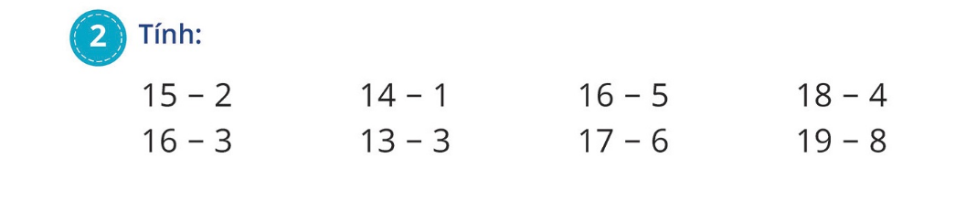
= 13
= 13
= 11
= 14
= 13
= 10
= 11
= 11

Slide 10
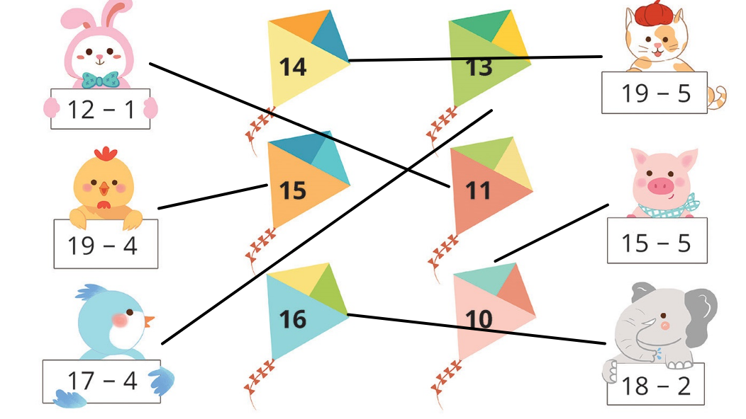
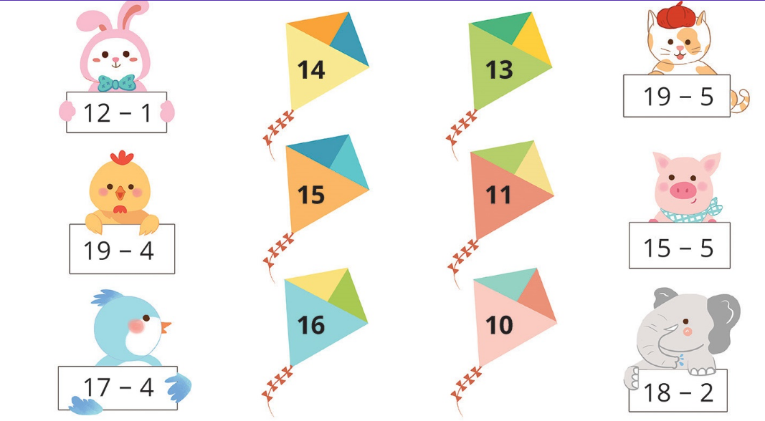

Slide 11
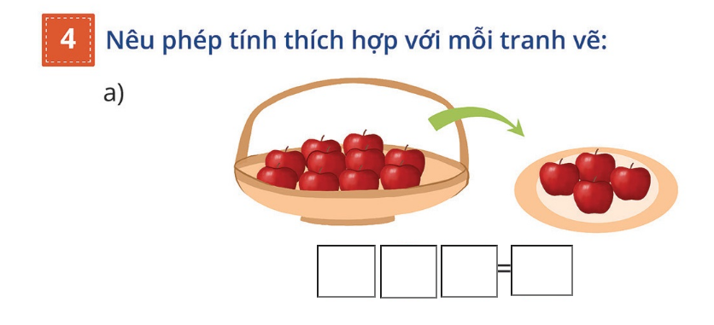
10
+
3
13

Slide 12
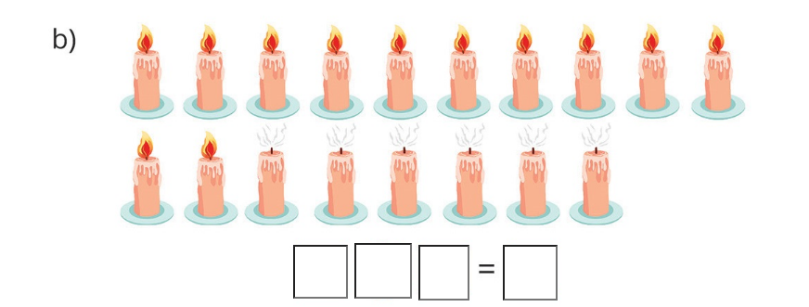
18
-
6
12

Slide 13

Dặn dò

